Slide 2
Инициативное предложение члена бюджетной комиссии Голубевой Елены Васильевны в рамках проекта «Народный бюджет»
2023-2024 гг.
Наговское сельское поселение

Slide 3
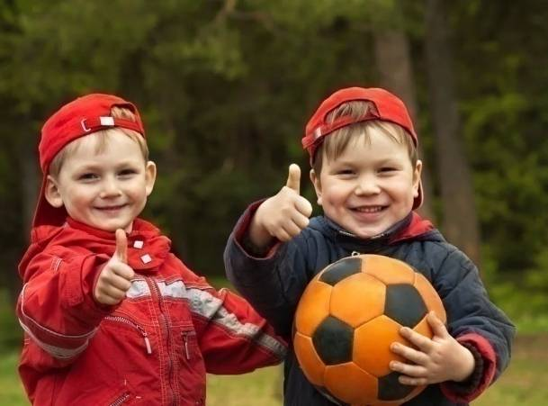
ПРОЕКТ «Ремонт дополнительного помещения СДК»
География проекта:
Ремонт дополнительного помещения
СДК
Дополнительное помещение даст возможность рациональнее использовать полезную площадь СДК, увеличивая вместимость в ДК в дачные сезоны и каникулы. Ремонт крыши, фасада и замена окон придадут дому культуры соответствующий внешний вид, а также устранит проблемы протекающей крыши и сохранение тепла в помещении ДК.

Slide 4
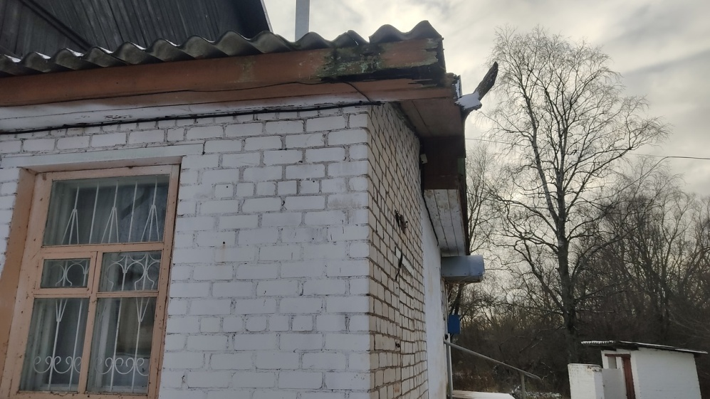
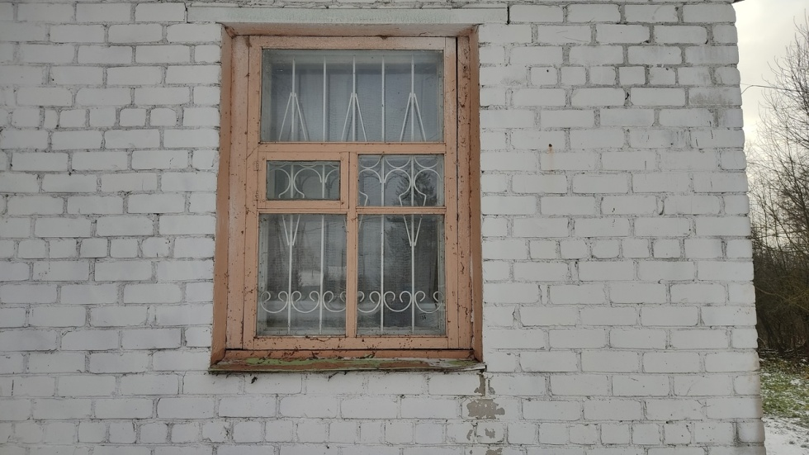
Существующее состояние фасада помещения

Slide 5
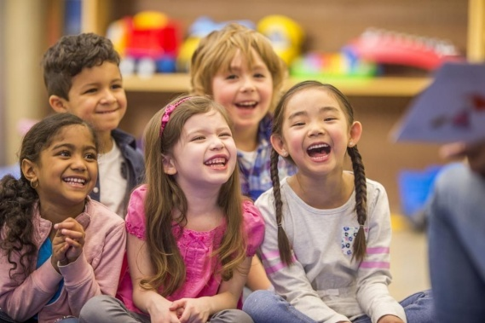
Проблема
В д. Борисово проживает 421 человек, из них 73 - дети. В летний и другие периоды ДК посещает внушительное количество гостей приезжающих на летний период и каникулы из городов и соседних деревень, значительная часть которых - дети, для проведения мероприятий вместимость доступных помещений недостаточна для данного количества посетителей. Произведя ремонт можно будет решить ранее перечисленные проблемы, а также увеличить полезную площадь ДК.

Slide 6
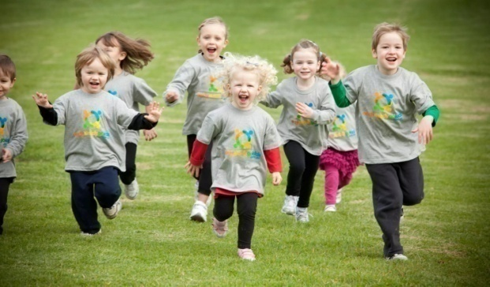
СТРАТЕГИЯ РЕАЛИЗАЦИИ ПРОЕКТА
В дополнительном помещении любой желающий сможет бесплатно заниматься любимым делом, а также принимать участие в разного рода акциях и мероприятиях.
Реализация проекта позволит повысить духовное и нравственное воспитание посетителей

Slide 7
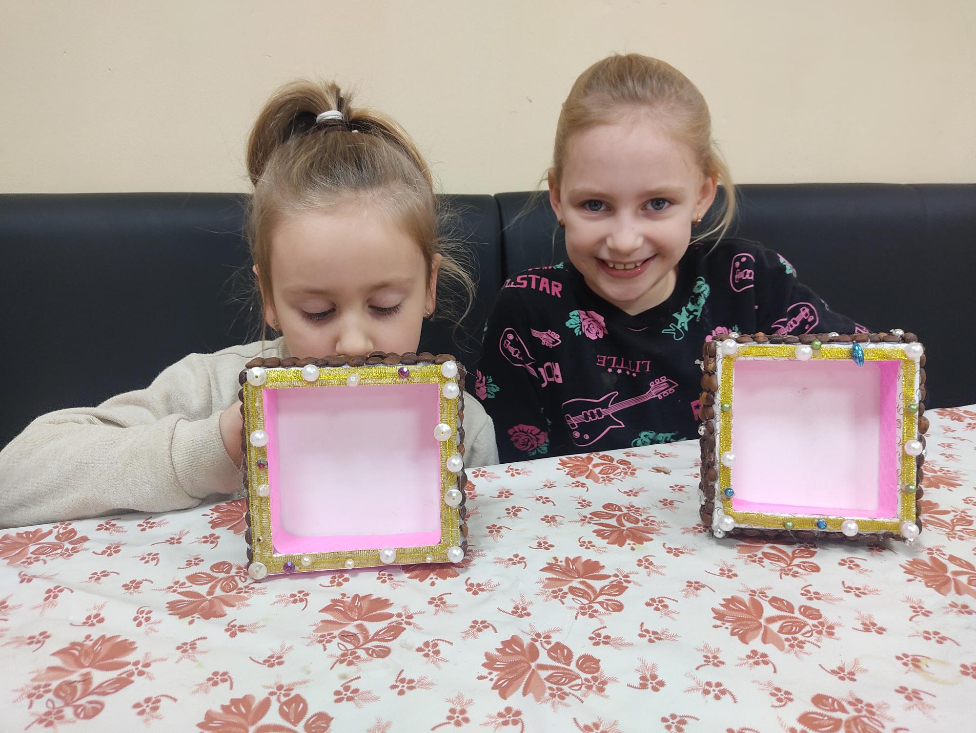
Занятость дополнительного помещения
Проводить мастер-классы
Заниматься рукоделием
Использовать часть данного
помещение для хранения
крупно-габаритного реквизита

Slide 8
СТОИМОСТЬ РЕАЛИЗАЦИИ ИДЕИ: 440 100 рублей
Доска обрезная (хвойная) - 52500руб.
Профиль металлический - 179220
Краска - 46000руб.
Краска эмаль - 4200руб.
Окна ПВХ - 60000руб.
Конек - 5500руб.
Известь - 1000руб.
Штукатурка - 2400руб.
Утеплитель 10000руб.

Slide 9
СТОИМОСТЬ РЕАЛИЗАЦИИ ИДЕИ: 440 100 рублей
Демонтаж крыши - 13500руб.
Монтаж крыши - 17500руб.
Штукатурка стен - 6000руб.
Побелка стен - 4000руб.
Демонтаж окон - 6000руб.
Монтаж окон - 6000руб.
Покраска залобков - 10000руб.
Монтаж утеплителя - 12500руб.
Монтаж конька - 1500руб.
Доставка материалов - 1080руб.

Slide 10
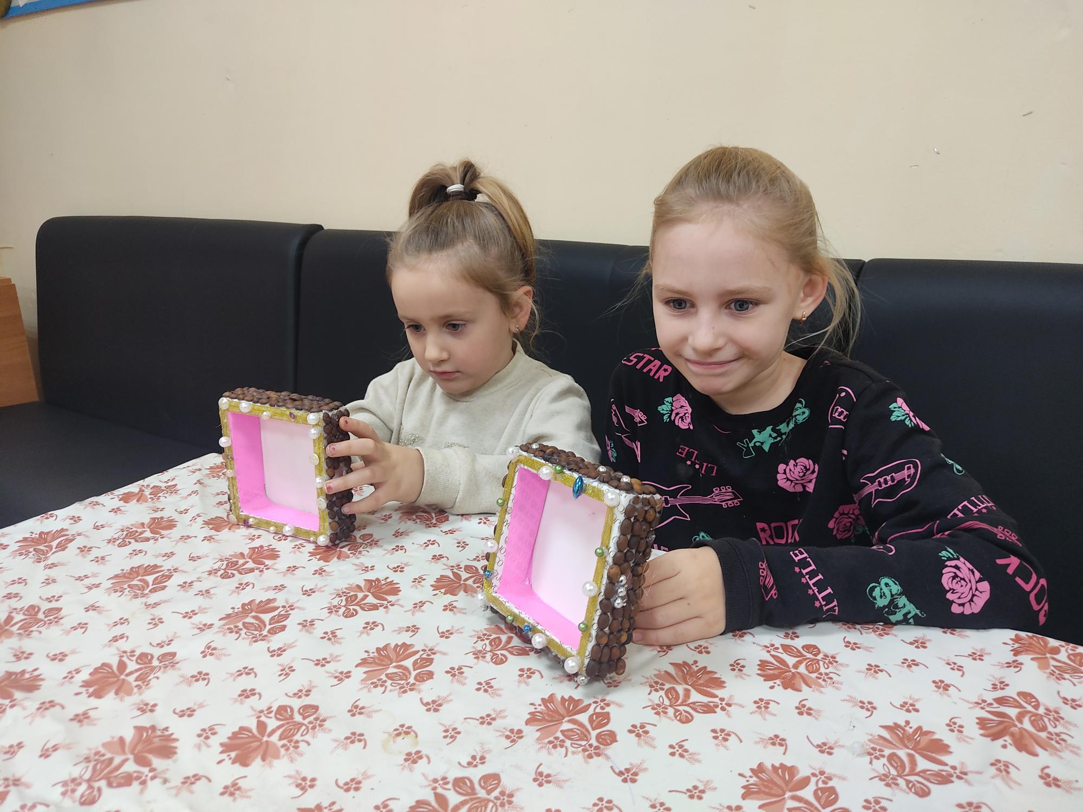
ОЖИДАЕМЫЕ РЕЗУЛЬТАТЫ
создаст комфортные условия для отдыха детей и родителей
повысит мотивацию к отдыху всей семьёй регулярными посещениями культурных мероприятий жителями деревни и гостей
Фасад СДК преобразится, и ДК будет иметь дополнительное помещение

Slide 11
УРА!!!
ГОЛОСУЙТЕ
ЗА НАШ ПРОЕКТ.

